Slide 1
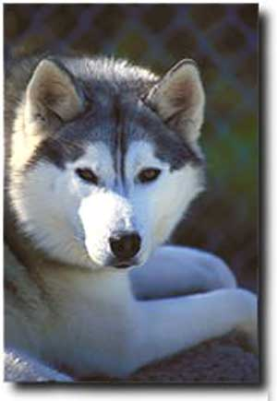
Bienvenu a tout les mordu des chien de traineaux

Slide 2
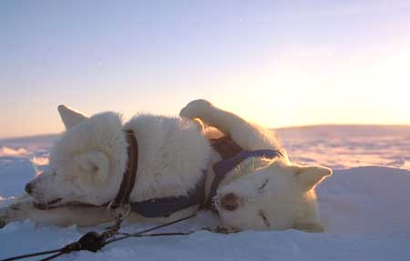
IL SONT MIGNON

Slide 3
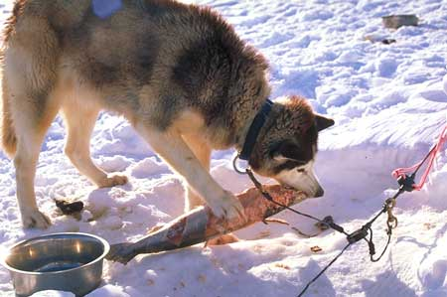
Un repas bien mériter après un t’elle effort

